Slide 1



Systematiske review – grundlag for undervisning i professionsbacheloruddannelserne inden for sundhedsområdet?
CENTER FOR KLINISKE RETNINGSLINJER
^{- CLEARINGHOUSE}
Preben Ulrich Pedersen, Professor
^{www.cfkr.dk}

Slide 2
Definition af KR i nationalt projekt - 2014
Sundhedsstyrelsens nationale kliniske retningslinjer er:
Systematisk udarbejdede udsagn, der kan bruges som beslutningsstøtte af fagpersoner, når de skal træffe beslutninger om passende og korrekt sundhedsfaglig ydelse i specifikke kliniske situationer, samt af patienter/borgere, som ønsker at få større indsigt i forløbet.
DSKS, 2003
CENTER FOR KLINISKE RETNINGSLINJER
^{- CLEARINGHOUSE}
^{www.cfkr.dk}

Slide 3
En klinisk retningslinje er reelt et systematisk litteratur review med anbefalinger for klinisk praksis

Slide 4
Evidens – baseret praksis
Bygger både på effekt, patienternes præferencer og personalets erfaringer – fokus i Danmark har været effekt

Slide 5
Systematiske review
  Feasibility - om en intervention er praktisk gennemførlig
  Appropriateness - om en intervention er etisk eller kulturelt passende
  Meaningsfullness - om interventionen er meningsfuld Ved meningsfuld forstås evidensen for personlige opfattelser, erfaringer, værdier, holdninger eller tolkninger hos patienter eller deres pårørende
  Effectiveness – om en intervention har effekt

Slide 6
GRADE systemet
National strategi – anbefaler
At GRADE skal benyttes fremover
(GRADE = Grading of Recommendations Assessment, Development and Evaluation)
CENTER FOR KLINISKE RETNINGSLINJER
^{- CLEARINGHOUSE}
^{www.cfkr.dk}

Slide 7
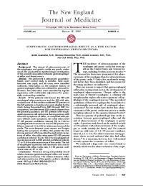
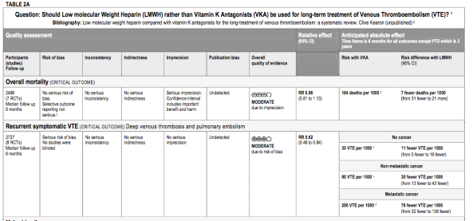
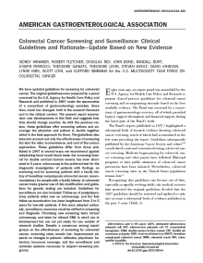
Outcomes across studies
Create
evidence profile with GRADEpro
Rate quality of evidence for each outcome
Formulate question
Rate importance
Select outcomes
P
I
C
O
Outcome
Critical
High
Outcome
Critical
Moderate
Outcome
Important
Low
Very low
Outcome
Not
important
Summary of findings & estimate of effect for each outcome
Systematic review
Guideline development
Formulate recommendations:
For or against (direction)
Strong or weak/conditional (strength)
  By considering:
  Quality of evidence
  Balance benefits/harms
  Values and preferences
Revise if necessary by considering:
Resource use (cost)
Grade overall quality of evidence across outcomes
Panel
“We recommend using…”
“We suggest using…”
“We recommend against using…”
“We suggest against using…”
Illustration from Holger Schunemann and Yngve Falck Ytter

Slide 8
Danish Center for Systematic reviews – an Affiliated Center of Joanna Briggs Intsitute, Adelaide University, Australia

Slide 9
Spørgsmål?

